Slide 1
打造一個
Windows + Ubuntu
的雙系統

Slide 2
第3章
安裝Ubuntu 12.04 LTS

Slide 3
小提醒
在Ubuntu，如果你要在任何時候輸入中文，請按Ctrl+Space來啟動輸入法（預設是新酷音）。
注意不是Ctrl+Shift喔！

Slide 4
請用你的Ubuntu CD開機。
開完機後，你應該會看到Ubuntu的安裝程式……

Slide 5
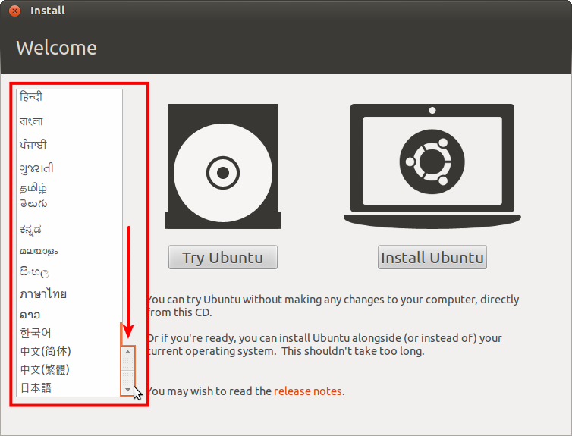
Ubuntu 是多國語言的，所以一開始會顯示英文的安裝程式，不過往下捲動左邊的語言欄，就可以找到「中文(繁體)」。

Slide 6
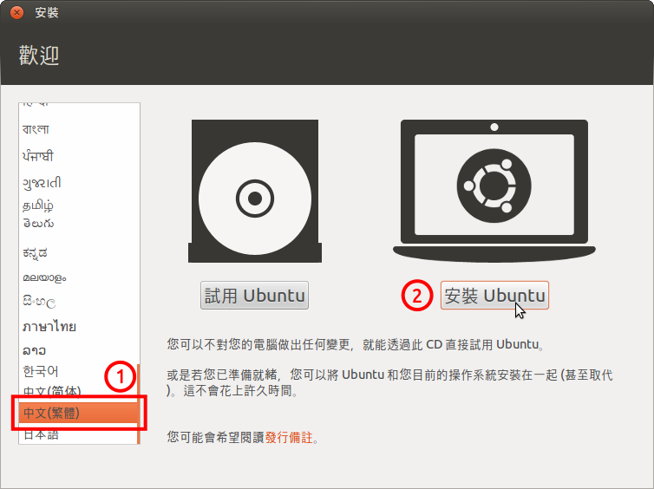
點選「中文(繁體)」
按「安裝 Ubuntu」

Slide 7
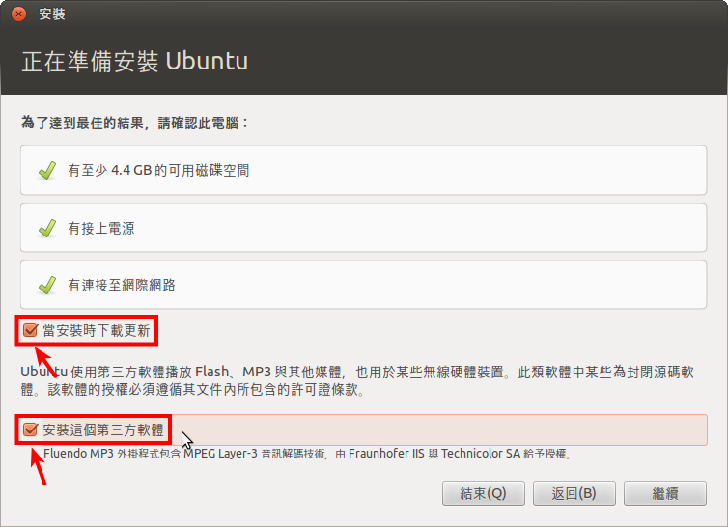
建議勾選左邊的兩個多選鈕，在安裝時下載更新並安裝第三方軟體。
按「繼續」

Slide 8
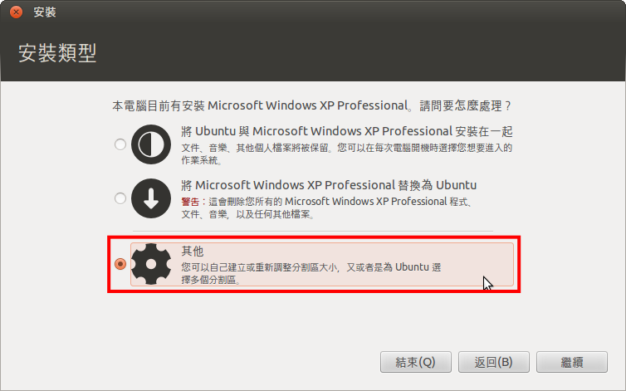
這個步驟是要決定如何分割硬碟，由於我們在第2章已經分割好硬碟了，請按「其他」。
（第一個選項會再次調整Windows分割區的大小，這不是我們要的）

Slide 9
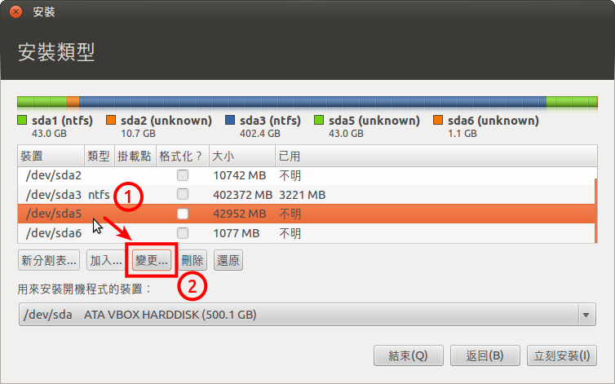
先選擇40GB準備要灌Ubuntu的分割區
按「變更」
由於我們要格式化分割區，請注意不要選錯了！

Slide 10
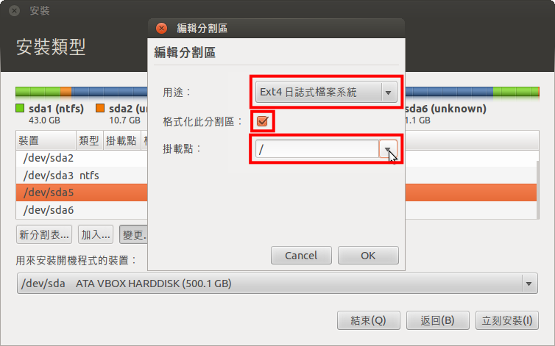
用途：Ext4日誌式檔案系統（這是Linux預設的檔案系統）
格式化此分割區：是
掛載點：/（Unix的根目錄）

Slide 11
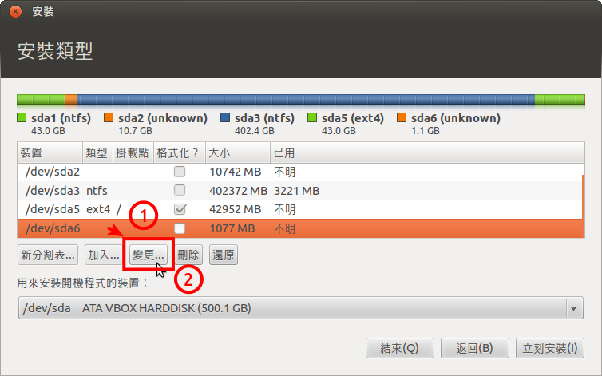
選擇1GB的分割區，準備要變成置換空間的那個
按「變更」

Slide 12
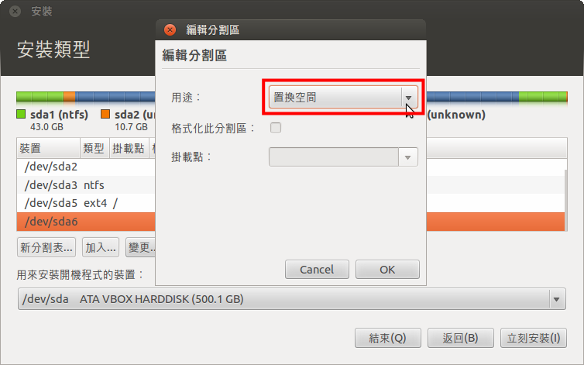
用途就是「置換空間」囉！

Slide 13
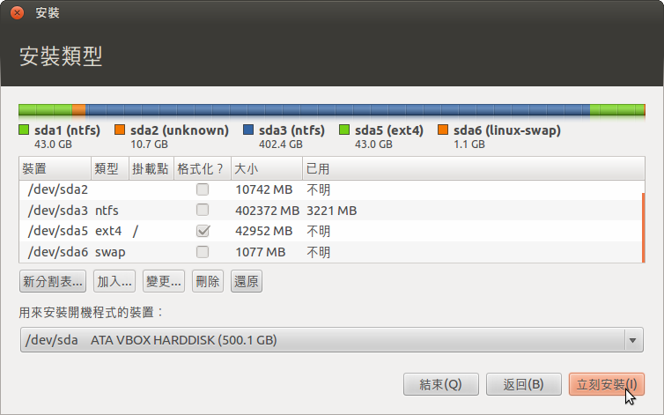
確定沒問題之後，按下「立刻安裝」。

Slide 14
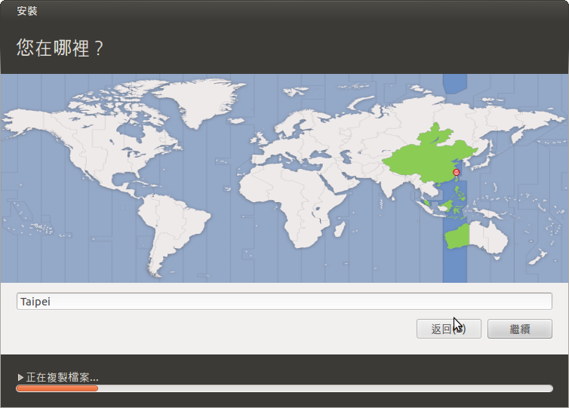
你可以看到下方的進度條，安裝正在進行。但是還有一些設定需要做。
這步驟是設定時區，如果你住台灣，可以直接按繼續。

Slide 15
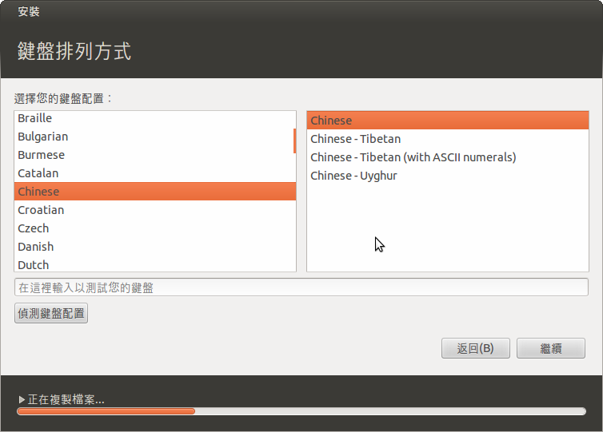
選擇鍵盤，用預設就可以了。按繼續。

Slide 16
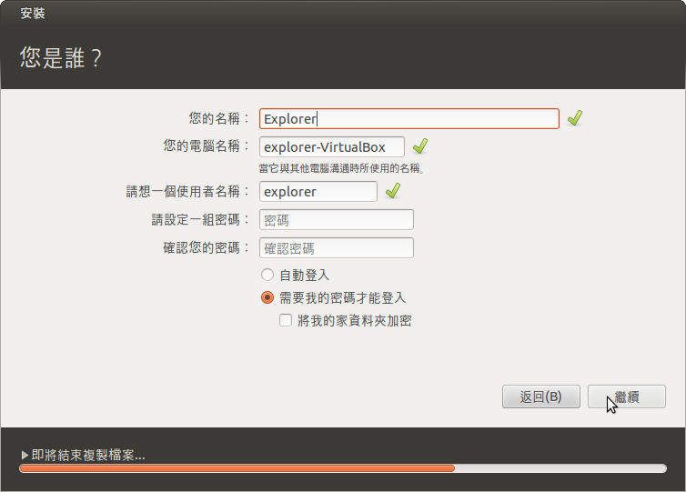
「你的名稱」可以輸中文，其他的都要輸英文及數字。
由於Unix/Linux系統是講究安全的，所以密碼務必要設，即使你選擇「自動登入」也不例外。（當你要安裝或移除軟體時，系統會要求你輸入密碼，「自動登入」只是讓你登入系統時不需要輸入密碼而已）

Slide 17
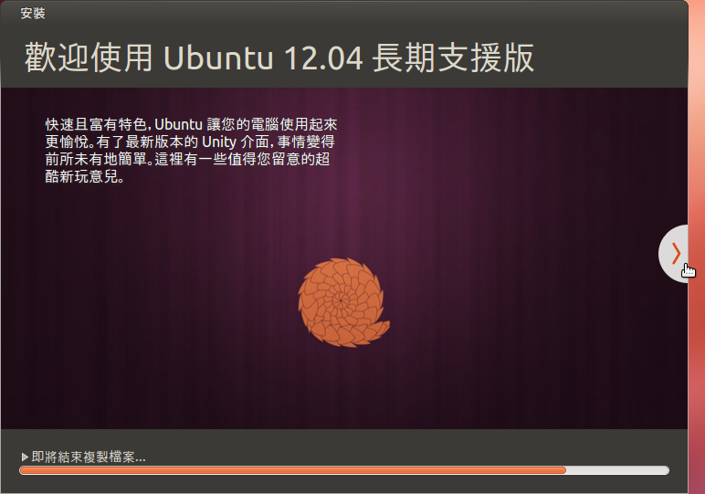
等著安裝完成吧！在這同時，你可以觀看螢幕上的Ubuntu功能介紹。

Slide 18
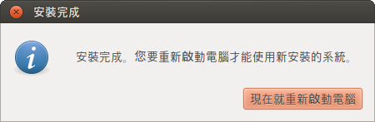
重新啟動電腦
（重新開機時，光碟片會退出來，因為我們不再需要它了）

Slide 19
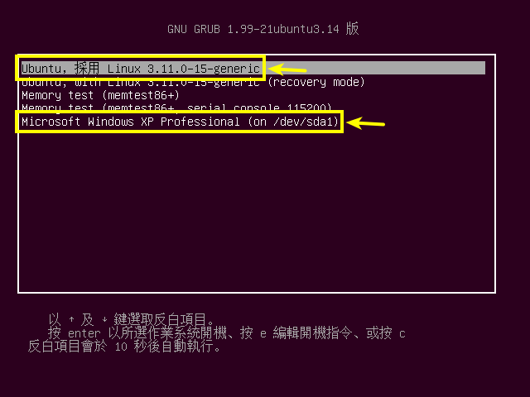
灌完Ubuntu後，你電腦開機時會看到這個畫面，第一個選項就是Ubuntu，最後一個則是Windows。

Slide 20
Ubuntu桌面

Slide 21
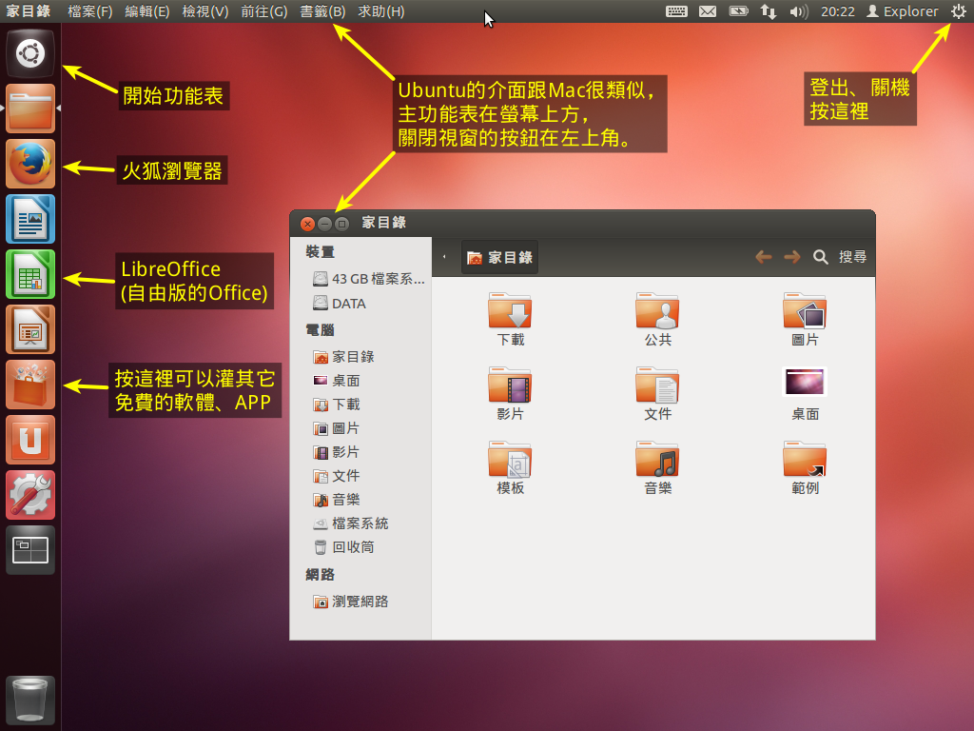

Slide 22
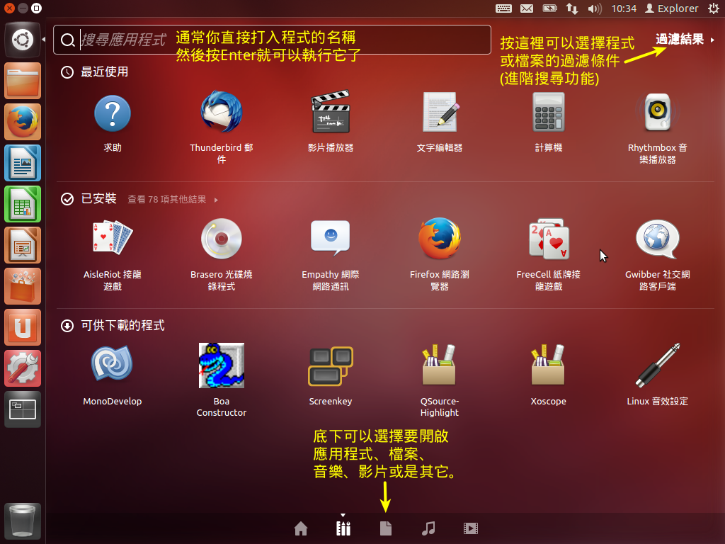

Slide 23
自動更新Ubuntu

Slide 24
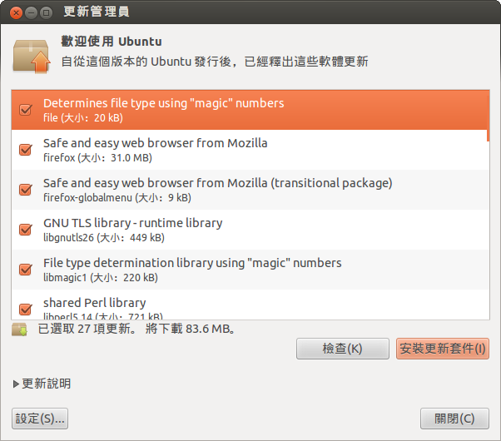
當你第一次開Ubuntu，進入桌面之後，你會看到系統提醒你更新，請按下「安裝更新套件」。

Slide 25
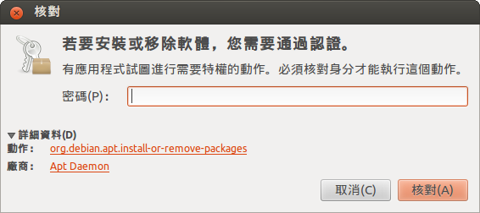
記住：為了安全，每次安裝軟體時都要輸入密碼，這是你第一次輸入密碼的時候。

Slide 26
Next:
與Windows分享檔案

Slide 27
本著作由宋岡哲<explorer09@gmail.com>製作，以
創用CC 姓名標示-相同方式分享4.0國際 授權條款釋出。
詳細授權條款，請至http://creativecommons.org/licenses/by-sa/4.0/
Windows is a registered trademark of Microsoft Corporation in the United States and
other countries.
Ubuntu is a registered trademark of Canonical Ltd.
EaseUS is a registered trademark of EaseUS.（成都易我科技开发有限责任公司）

